Slide 1

CHÀO MỪNG QUÝ THẦY CÔ
VỀ DỰ GIỜ THĂM LỚP
Môn HĐTN- Lớp 2
SINH HOẠT LỚP
SINH HOẠT THEO CHỦ ĐỀ: QUÝ TRỌNG ĐỒNG TIỀN
Giáo viên: Nguyễn Thị Mỵ
Lớp: 2A2
Trường : Tiểu học Hưng Đạo

Slide 2







Slide 3





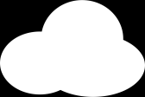



Slide 4




Sinh hoạt lớp
Sinh hoạt theo chủ đề
“Qúy trọng đồng tiền”

Slide 5

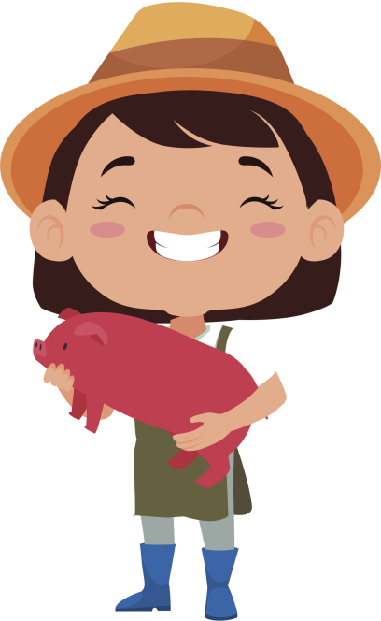






Phần 1: Sinh hoạt lớp
Phần 2: Sinh hoạt hoạt theo chủ đề “ Gọn gàng, ngăn nắp ”

Slide 6
Phần 1: Sinh hoạt lớp

Slide 7

Tổ 1 | Tổ 2 | Tổ 3 | Tổ 4
Chi | Bảo Anh | Huyền | Minh
Châu | Trọng | Hậu | Nhi
My | Ngân | Phát | Chi
Đức Anh | Nhật | Huyền Anh | Thúy
Ngọc | Dương | Yến Nhi | khánh
Thịnh | Quỳnh Anh | Huy | Thảo
Gia Khánh | Trang | Long | Kiệt
Đan | Đức Huy | Phương Anh
Thành | Di | Phong
Thu Nga | Tuấn Anh | Ngọc Ánh

Slide 8
Phương hướng nhiệm vụ của tuần 8
Nề nếp | + Duy trì, thực hiện nề nếp của trường, lớp đề ra
Học tập | + Trên lớp chú ý nghe giảng, hăng hái giơ tay phát biểu, phát huy tính tích cực nhóm đôi bạn cùng tiến giúp đỡ nhau tiến bộ trong học tập + Thi đua học học tập chào mừng ngày 20/10
Các hoạt động khác | + Giữ vệ sinh trường, lớp sạch sẽ, tiết kiệm điện, nước, bảo vệ môi trường + Tham gia tích cực các cuộc thi do trường phát động

Slide 9
Phần 2: Sinh hoạt hoạt theo chủ đề:“Qúy trọng đồng tiền ”

Slide 10
Câu 1: Chia sẻ về một lần em cùng bố mẹ sử dụng tiền để mua sắm

Slide 11
Câu 2: Gấp ví đựng tiền
Chuẩn bị giấyvà kéo
Cách tiến hành gấp
Trình bày sản phẩm

Slide 12







